Slide 1

Anglo American
Março/2023

Slide 2
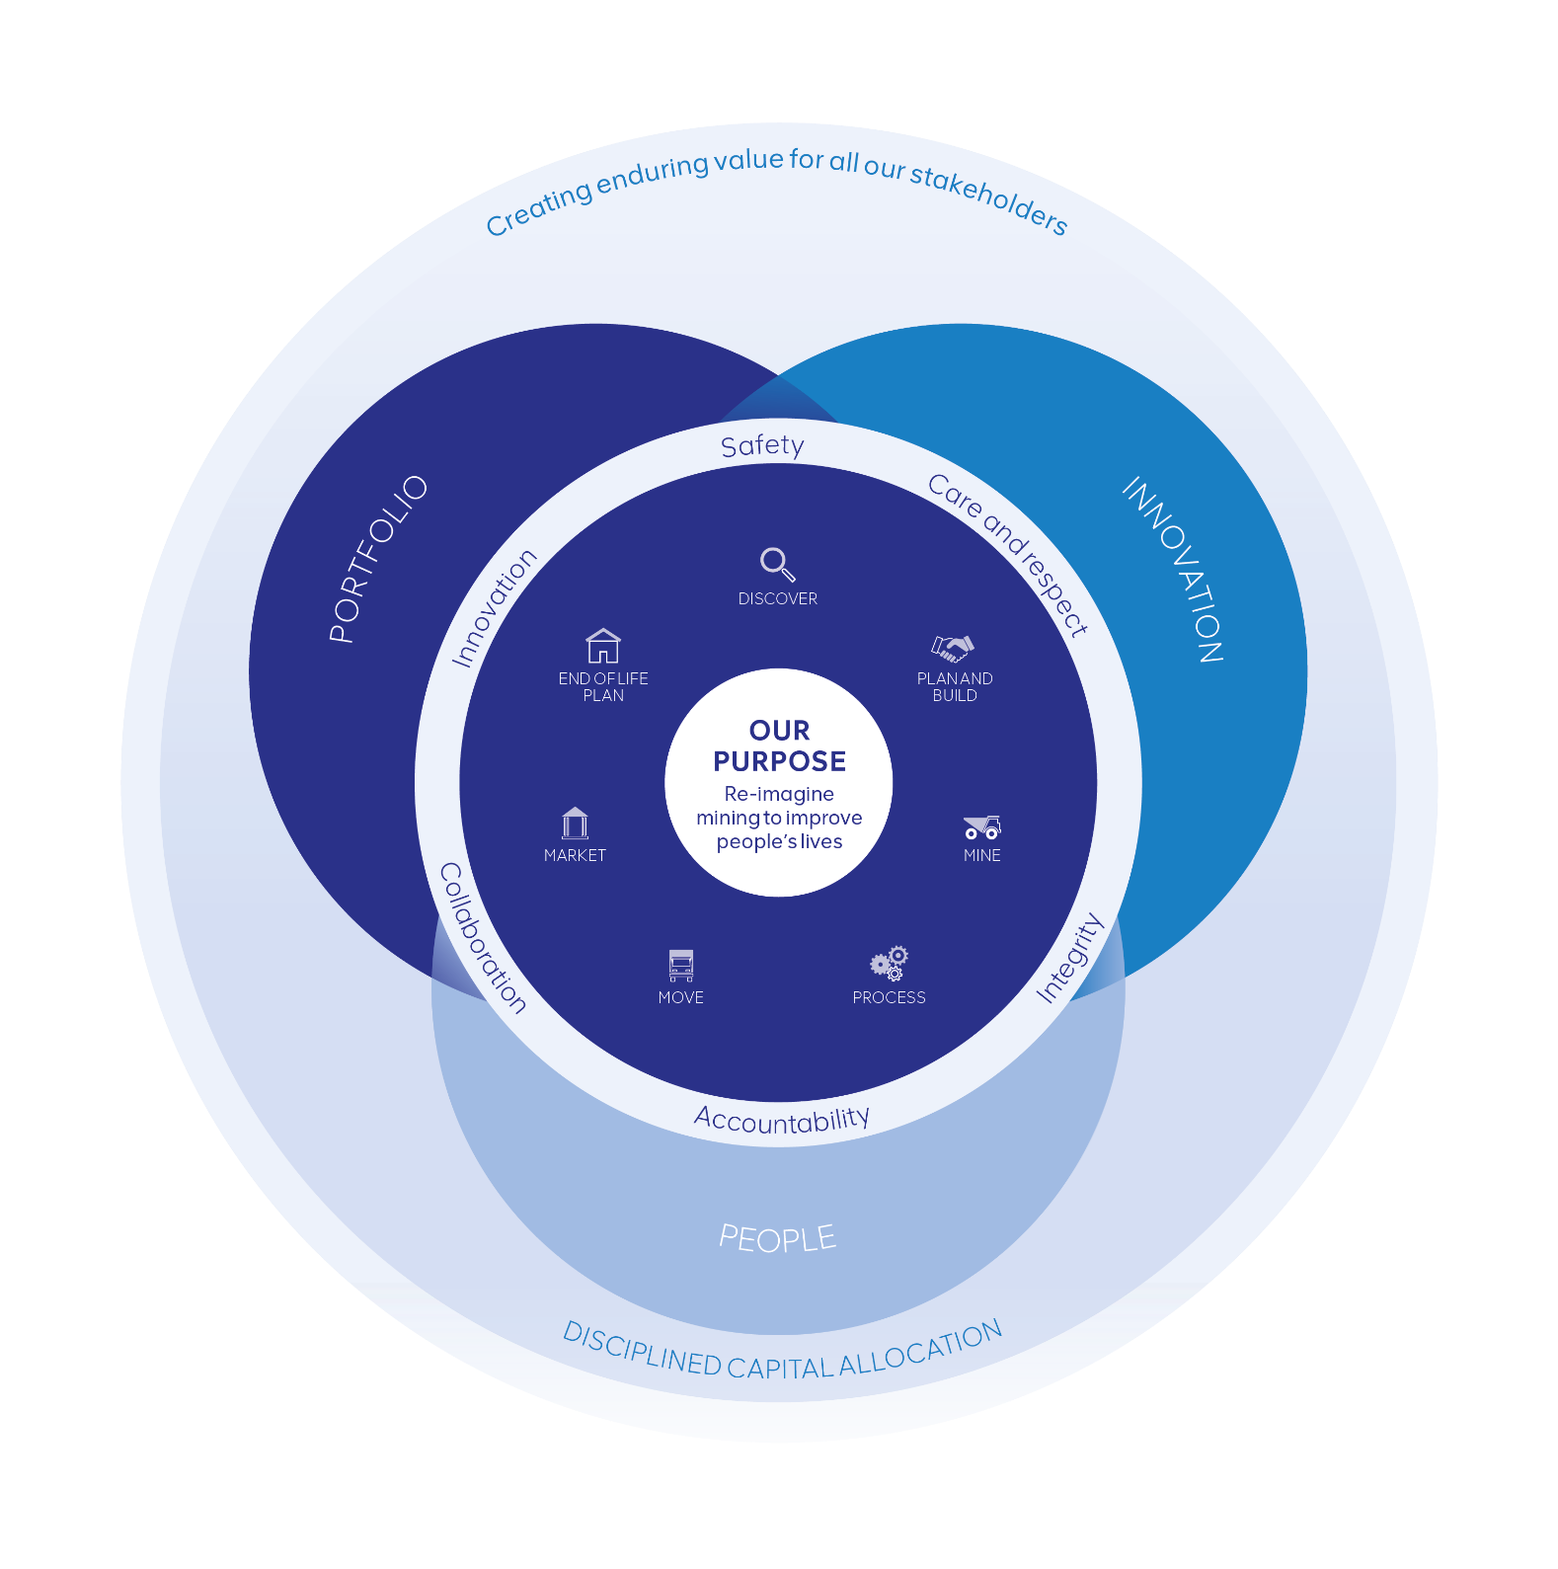
Nossa Estratégia Global
Pessoas, Portfólio, Inovação
Valorizando parcerias - nossa licença para operar
Cultura de alto desempenho
Modelo Organizacional
Pessoas
Ativos minerais de alta qualidade e de longo prazo
Portfólio diferenciado com opções de crescimento
Fluxo de caixa e retornos sustentáveis
Portifólio
FutureSmart MiningTM
Inovação Técnica
Modelo Operacional
Plano de Mineração sustentável
Marketing – gerando valor da mina ao mercado
Inovação
Anglo American / © 2022

Slide 3
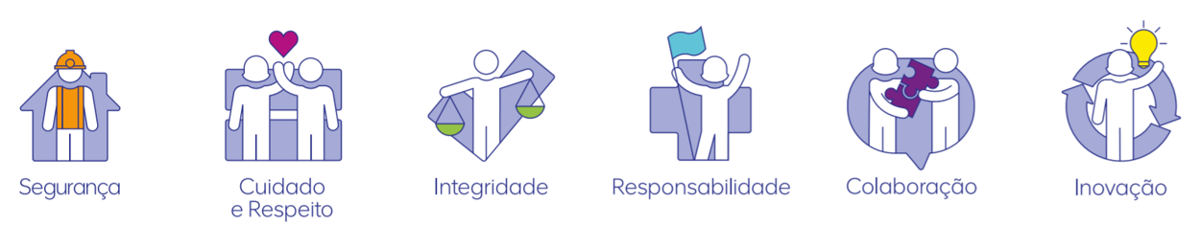
Nossos Valores
Guiado por nosso Propósito. Vivenciando nossos Valores
Investimos o máximo para eliminar as lesões, pois valorizamos a vida e somos incondicionais quanto à segurança, saúde e bem-estar, no trabalho e em casa
Acreditamos na humanidade, por isso, demonstramos cuidado e respeito por todas as pessoas e não fecharemos os olhos quando virmos que algo está errado
Agimos sempre de forma honesta, justa, ética e transparente.
Assumimos nossas decisões, ações e nosso desempenho e somos capacitados para fazer escolhas e aprender com nossas experiências
Colaboramos com os colegas e as partes interessadas em busca de um objetivo comum e para alcançar resultados excepcionais
Questionamos as suposições, procuramos outras perspectivas e buscamos oportunidades inovador
Anglo American / © 2022

Slide 4

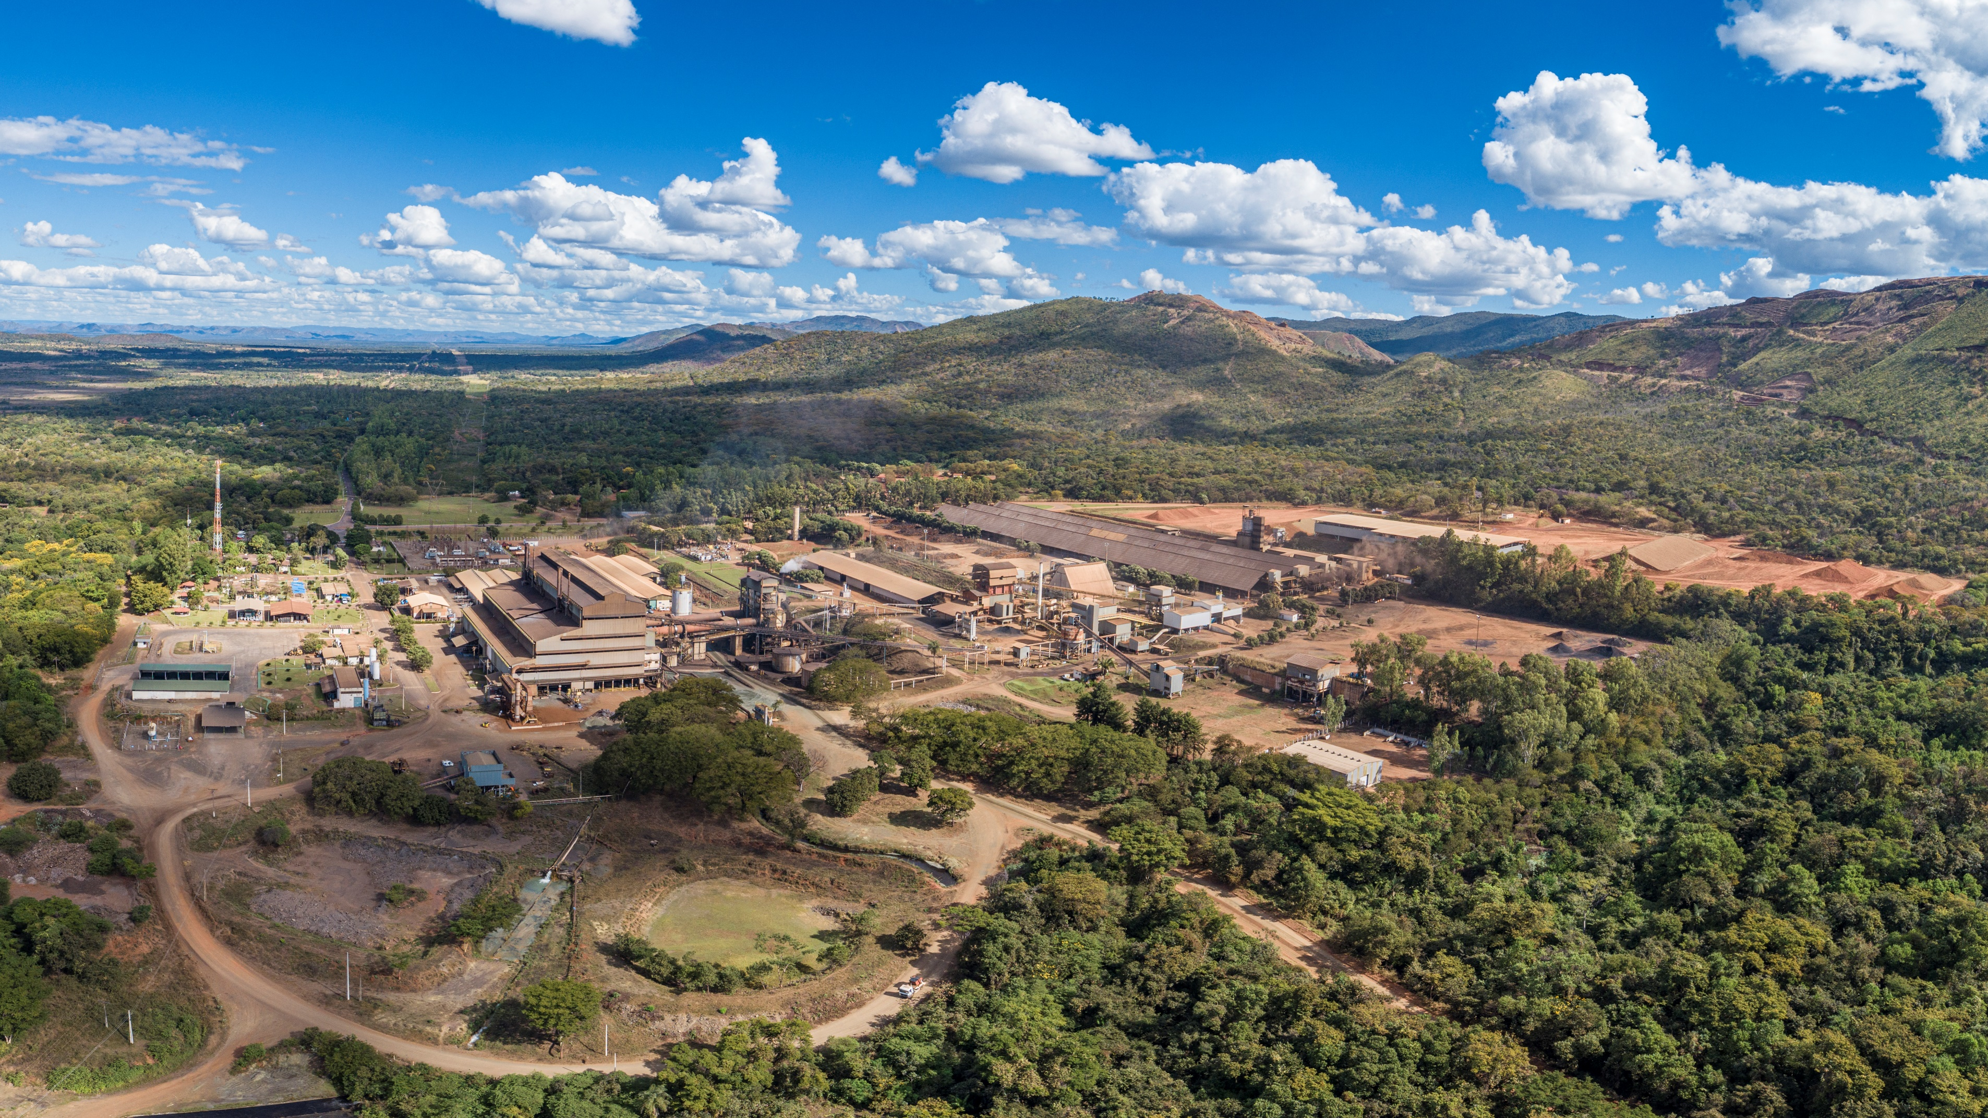






Anglo American no Brasil
BARRO ALTO E Niquelândia
~ 3,6 mil empregados
diretos e terceiros
40 mil toneladas
é a produção estimada para 2023
39,8 mil toneladas produzidas em 2022

Slide 5
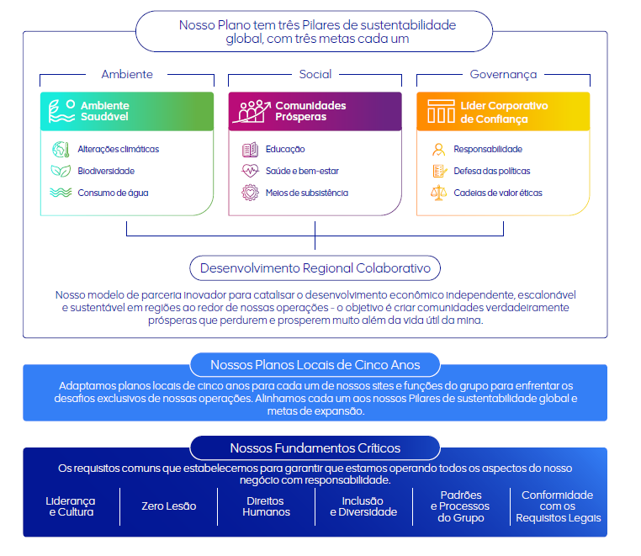
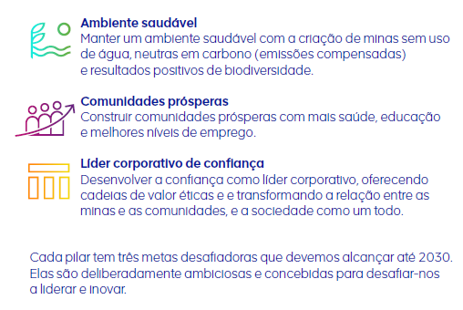
Nosso Plano de Mineração Sustentável
Reimaginar a mineração para melhorar a vida das pessoas
Expectativa de que o preço reduza significativamente nos próximos anos

Slide 6

Comitês de Convivência Participando de fóruns para construir confiança junto a comunidade
[OFFICIAL]
Através dos Comitês de Convivência construímos relações mutuamente benéficas e de longo prazo com as comunidades.
Esses engajamentos são feitos com base no diálogo contínuo, estratégico, proativo, claro e direto, reforçando o nosso compromisso e relacionamento com os municípios onde atuamos.
Anglo American

Slide 7
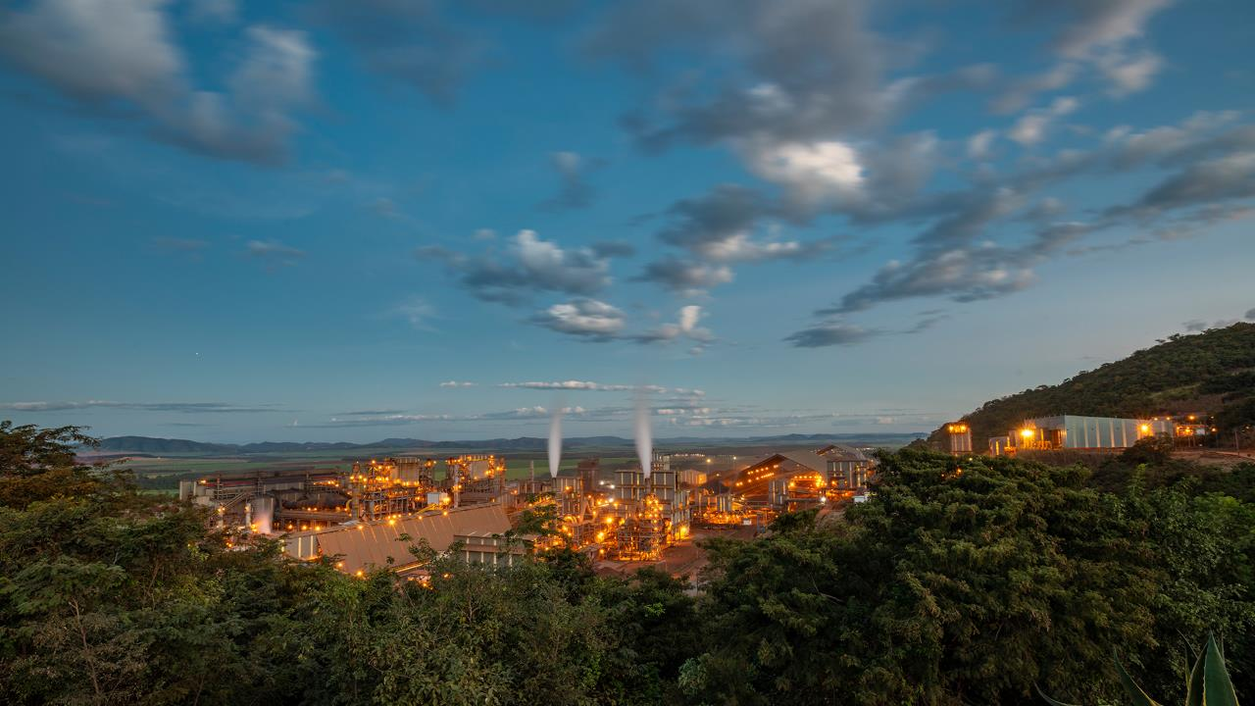
Investimentos Institucionais em GO
R$ 15,6M
Esporte, lazer, turismo, cultura e patrimônio
R$ 10,5M
Saúde e Bem Estar
R$ 7,4M
Desenvolvimento das
Comunidades
R$ 6,6M
Meio Ambiente
R$ 5,2M Desenvolvimento da capacidade Institucional
R$ 1,4M
Educação e Treinamento
R$ 404 mil Segurança Pública
TOTAL
~ R$ 50M*
R$ 352 mil
Mobilidade
R$ 102 mil
Água e Saneamento
R$ 3M
Outros
*números apurados/coletados de dez/2007 até dez/2022

Slide 8



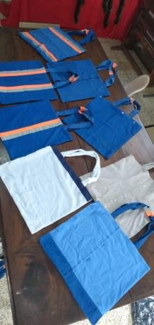
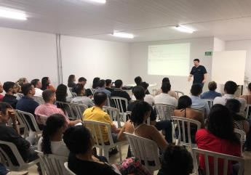
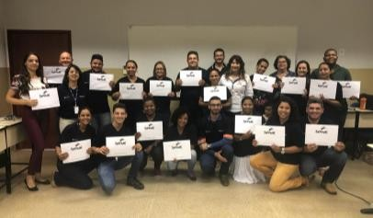


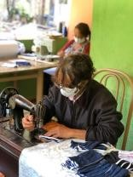
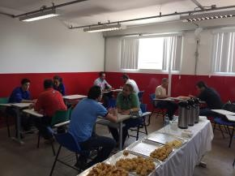
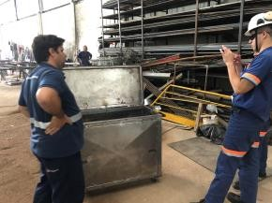


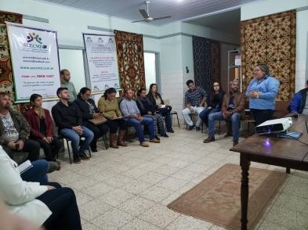
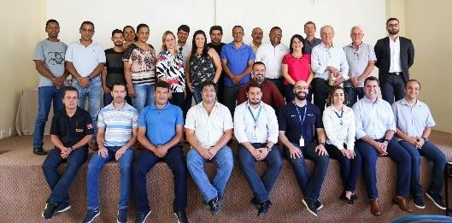
Programa Promova Desenvolvimento de Fornecedores Locais
[OFFICIAL]
Com o objetivo de desenvolver empresas locais de pequeno e médio porte, construindo uma cadeia produtiva local competitiva e promovendo o desenvolvimento socioeconômico das comunidades anfitriãs.

Slide 9
Compras Locais 2022 – Níquel
Empresas venderam à AA
98
Gasto Direto com empresas locais
Contratos com empresas locais
Investidos em iniciativas pelas contratadas
411
M R$
105
K R$
116
Iniciativas realizadas pelas contratadas
18
Gasto Indireto com empresas locais
Empresas locais com contrato
15
M R$
59

Slide 10
Impacto Econômico
Total acumulado
2022
Total acumulado
2018 à 2022
R$ 21M
CFEM
R$ 82M
CFEM
R$ 22M ISSQN
R$ 68M ISSQN
R$ 0,2M
ICMS
R$ 0,7M
ICMS

Slide 11
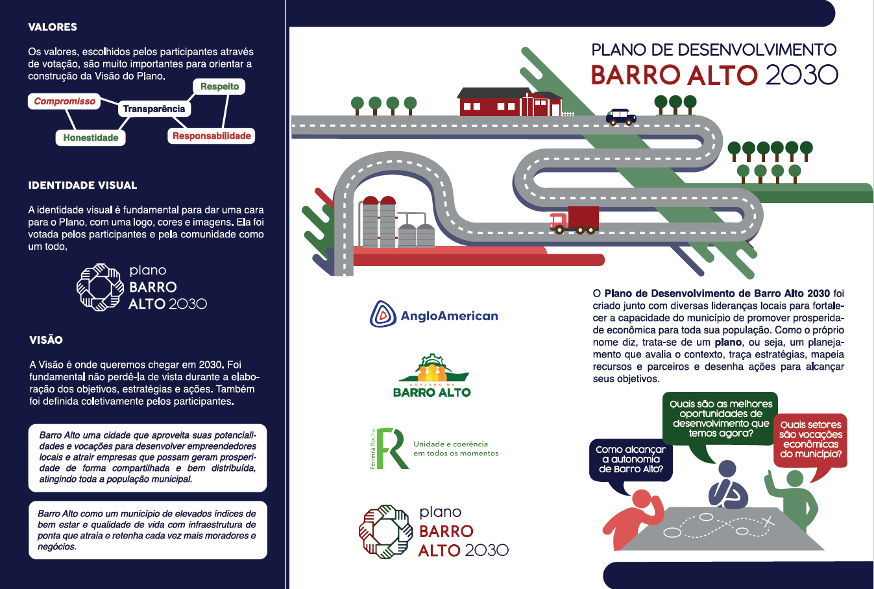

Slide 12
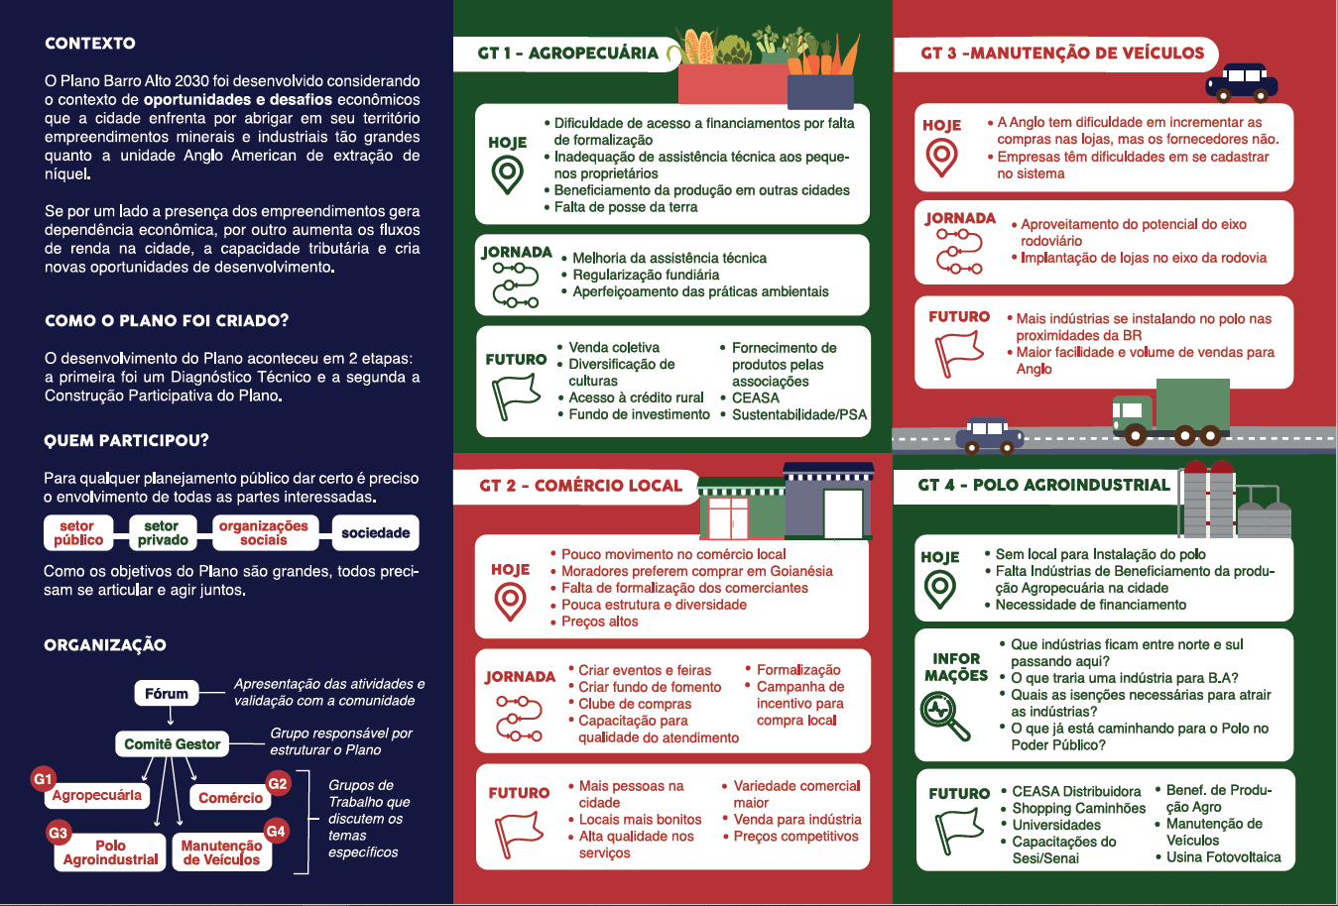

Slide 13
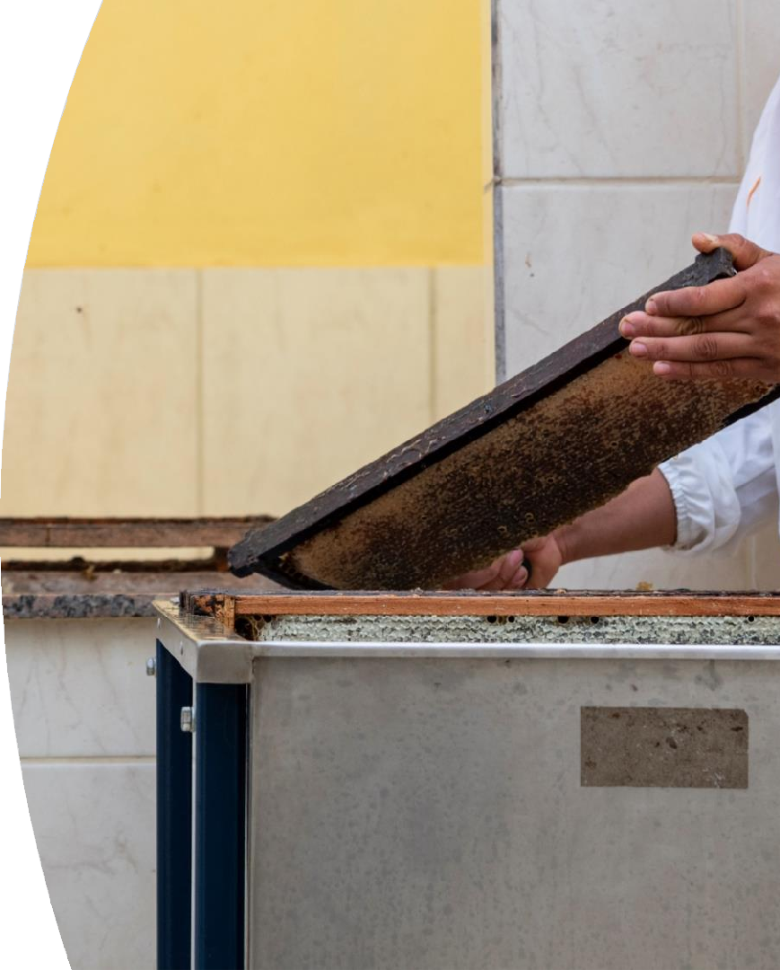
Programa Crescer Um dos nossos principais programas de desenvolvimento socioeconômico, valorizando a vocação local
[OFFICIAL]
Com o objetivo de promover o desenvolvimento socioeconômico e sustentável de comunidades próximas às nossas operações, contribuímos para a diversificação econômica e a redução da dependência do setor da mineração por meio da valorização das vocações locais.
Por meio de capacitações e consultoria individualizada, os produtores rurais das cidades de Barro Alto, Niquelândia e Santa Rita do Novo Destino ampliam seus conhecimentos sobre gestão, comercialização dos produtos e técnicas específicas.
114
Produtores locais apoiados:
40 em apicultura;
74 em leite e queijo.
9

Slide 14
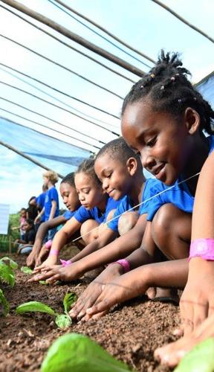
Edital de Projetos Sociais
Objetivos: Contribuir de forma positiva e duradoura para as comunidades próximas à Anglo American, visando a transformação do capital social para melhor.
Abrangência: Barro Alto e Niquelândia.
Apoio oferecido: Capacitação das instituições locais em mobilização de recursos e elaboração de projetos sociais; repasse de recursos; monitoramento.
As organizações podem apresentar projetos e iniciativas para receberem apoio financeiro, serviços, consultorias e/ou atividades apoiadas pelo Programa de Voluntariado da Anglo American.
Temas prioritários para parcerias: Esporte, lazer, turismo, artes, cultura e patrimônio, desenvolvimento da capacidade institucional/comunidade, educação e treinamento, meio ambiente, saúde e bem estar, geração de emprego, voluntariado, e temas ligados aos Objetivos de Desenvolvimento Sustentável (ODS) da ONU.
Monitoramento e avaliação: é definido junto aos empreendedores as metas e indicadores de cada um dos projetos. Também são realizadas mentorias on-line para apoiar a gestão dos projetos e esclarecer dúvidas sobre o monitoramento e uso da plataforma.

Slide 15
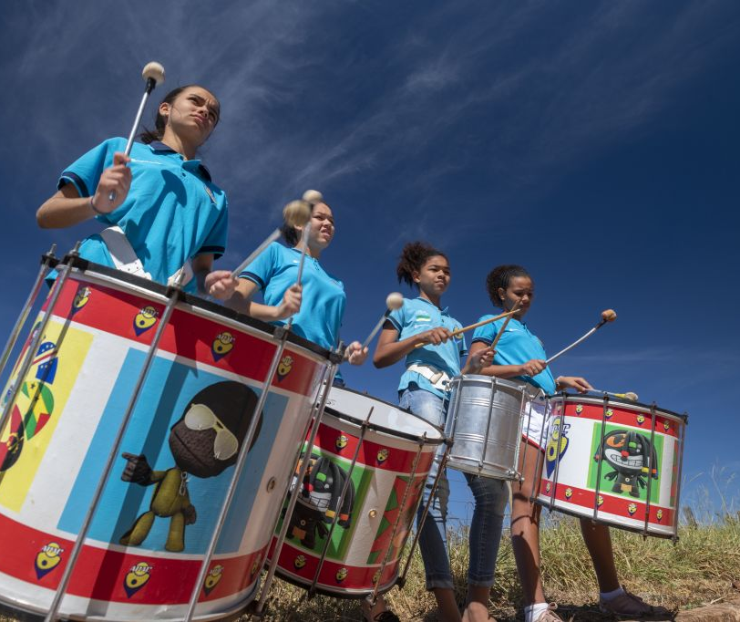

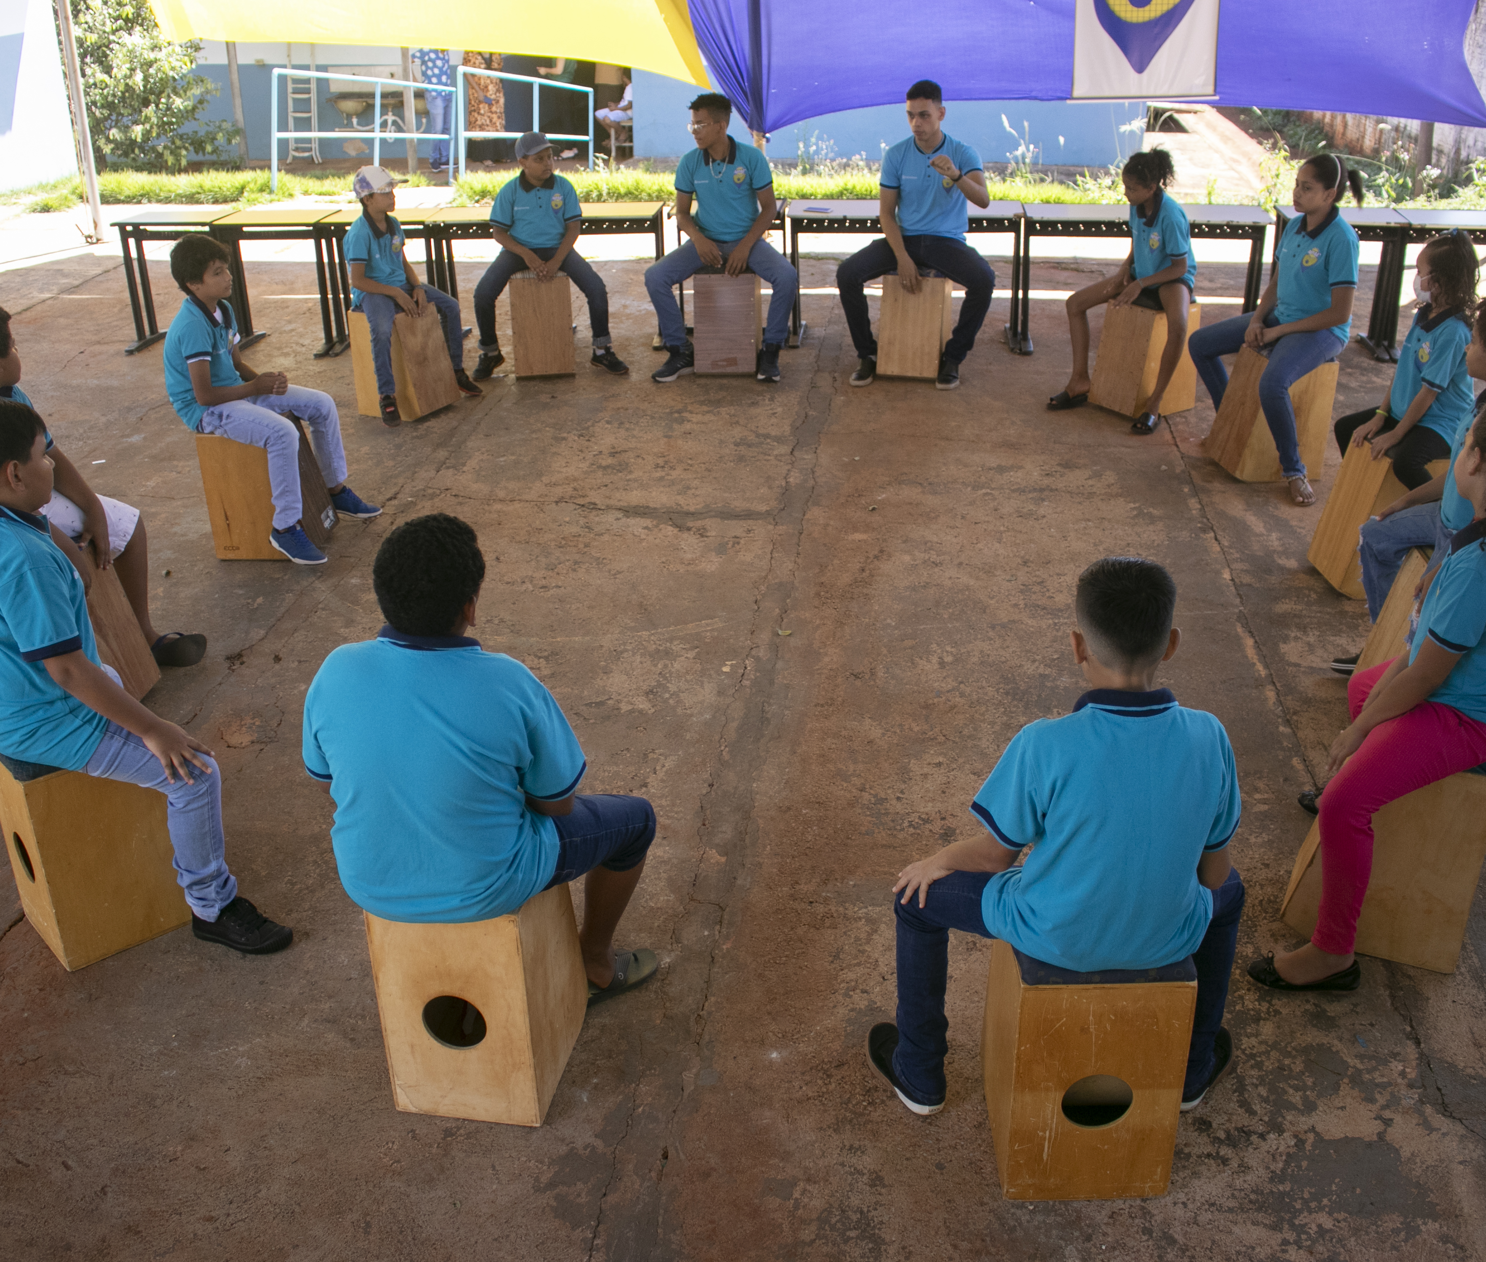
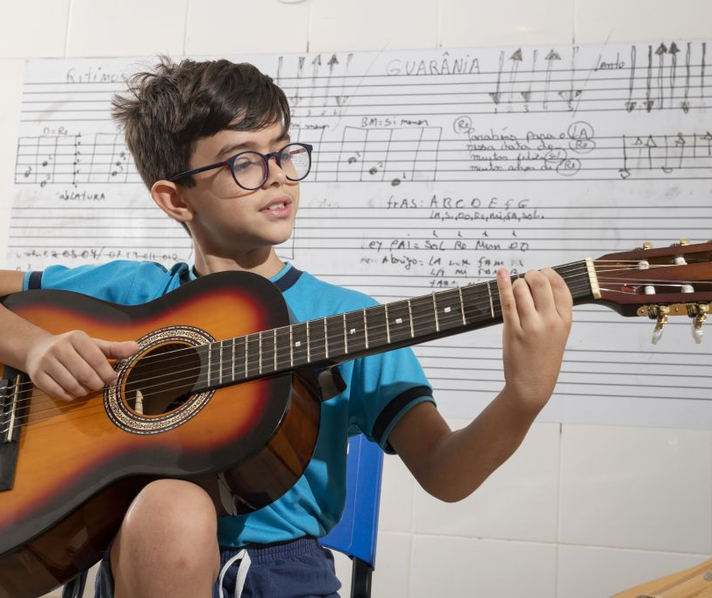
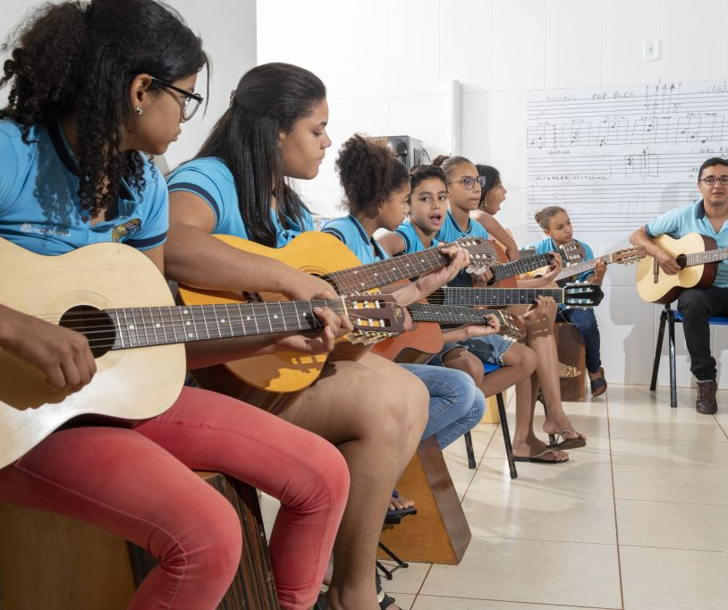
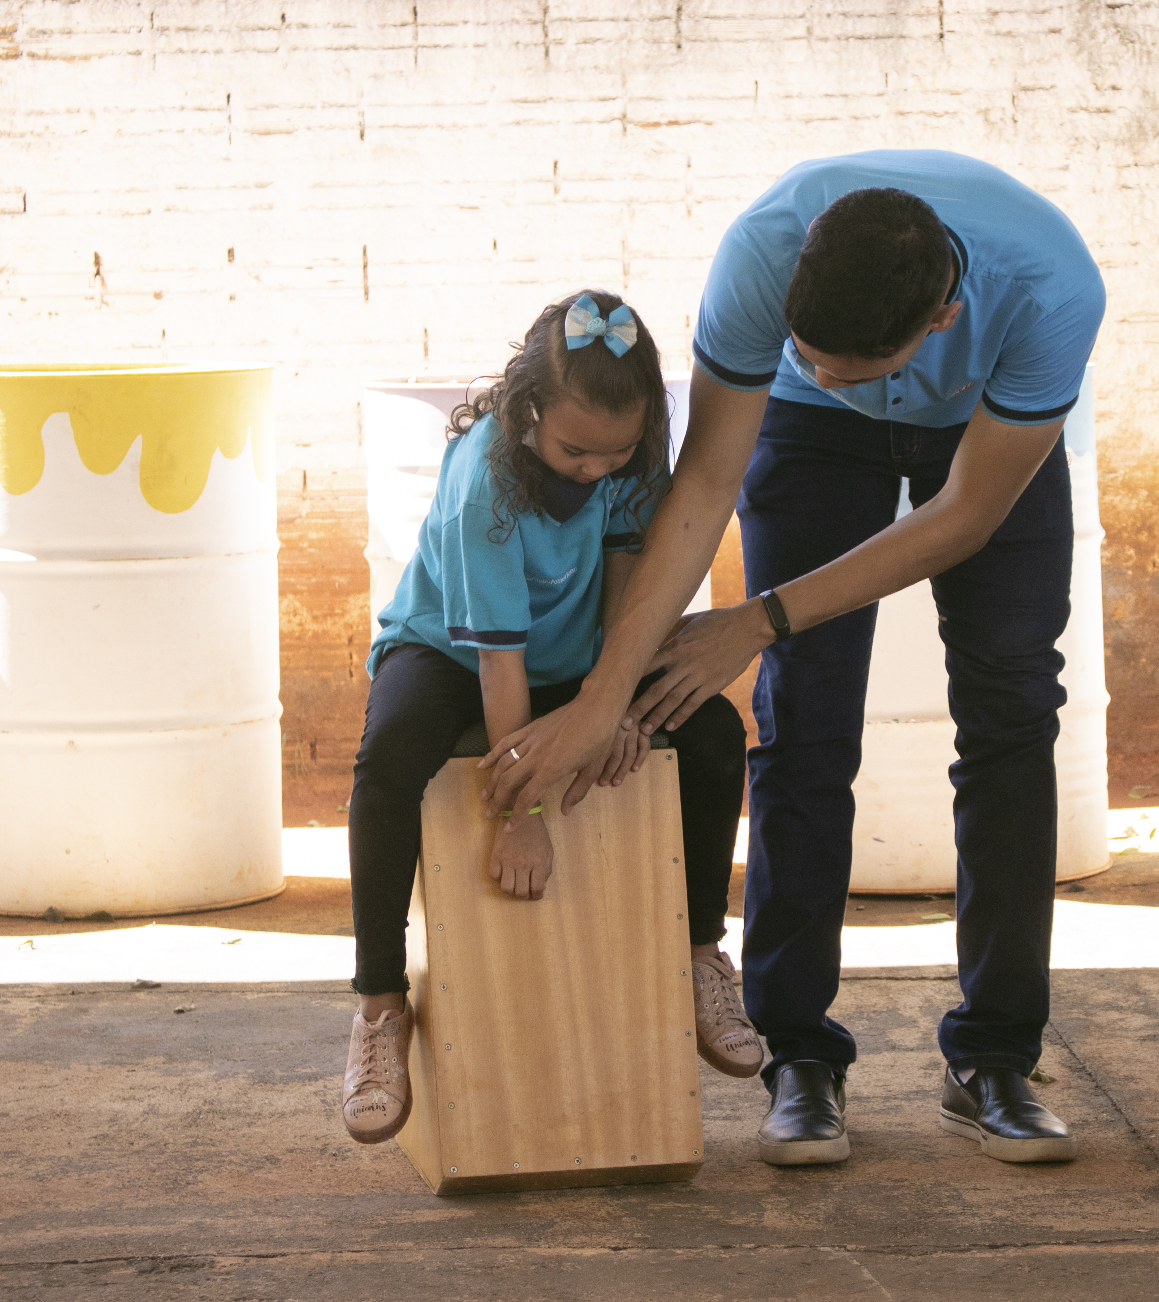
Banda de Percussão Batuqueira

Slide 16




Embaixadores do Bem
Emprego de habilidades para contribuir com projetos sociais nas comunidades onde atuamos, subsidiados financeiramente pela Fundação Anglo American.
Lançado no Brasil em 2019.
Participantes: Empregados Anglo American, empregados terceiros e familiares. A equipe principal deverá obrigatoriamente ter no mínimo 2 empregados Anglo American, e no máximo 5 participantes (além de uma instituição sem fins lucrativos beneficiária do projeto).
Abrangência: Níquel (BA e Niquelândia).
Duração dos projetos: Até 4 meses (sem limite mínimo de prazo).
Apoio oferecido: Até 35 mil reais por projeto, licença facultativa por até três dias (sujeito à aprovação do gestor imediato) e orientação da PYXERA Global (parceira de implementação).
Seleção dos projetos: Realizada através de um GT Multidisciplinar (Performance Social, GCII, RCC, Meio Ambiente, Jurídico e RH).
* Alinhado com a Política Social e com a Estratégia de Sustentabilidade.

Slide 17
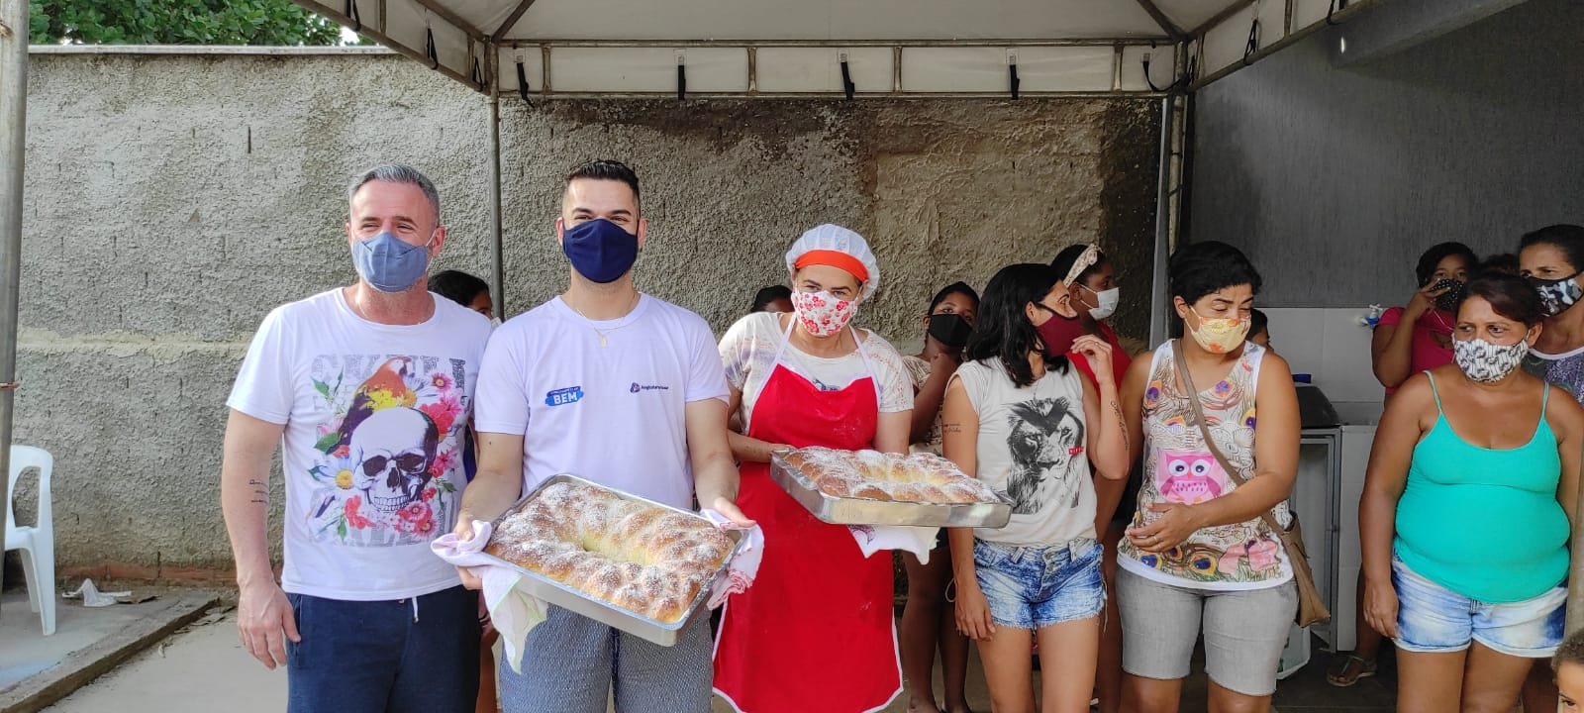
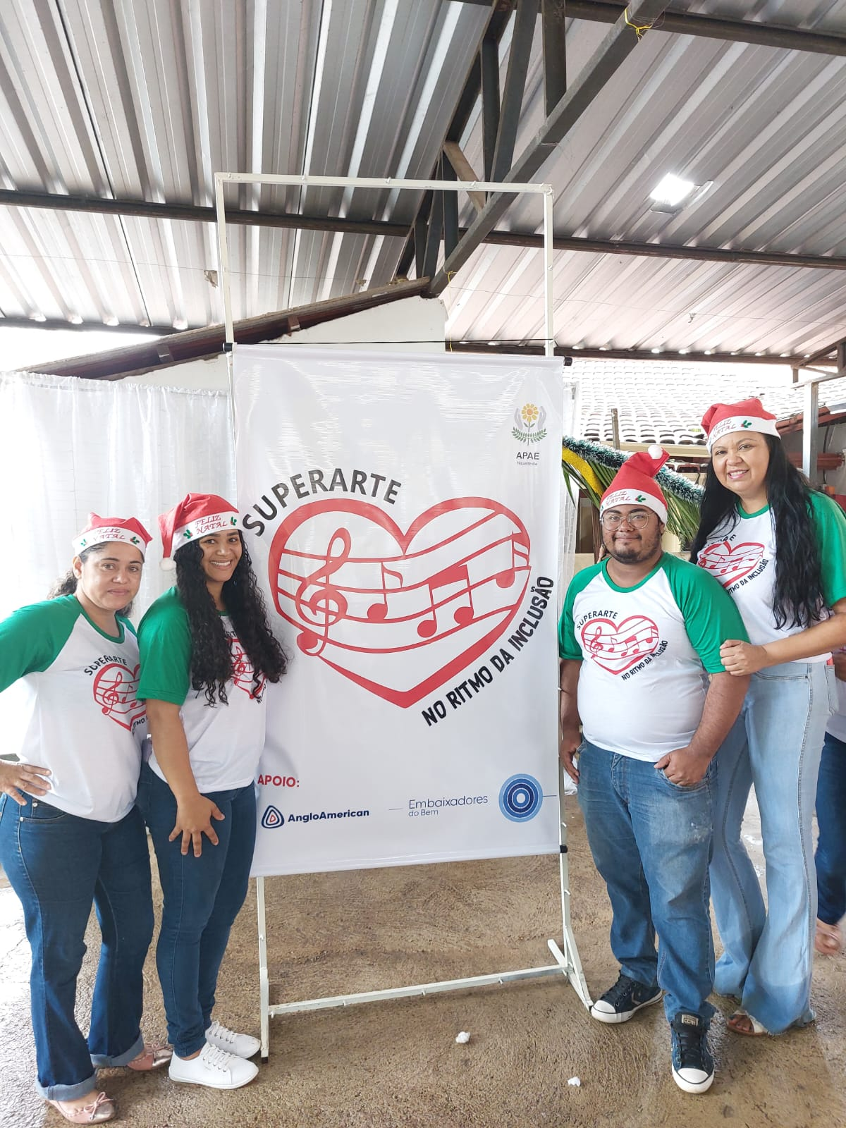
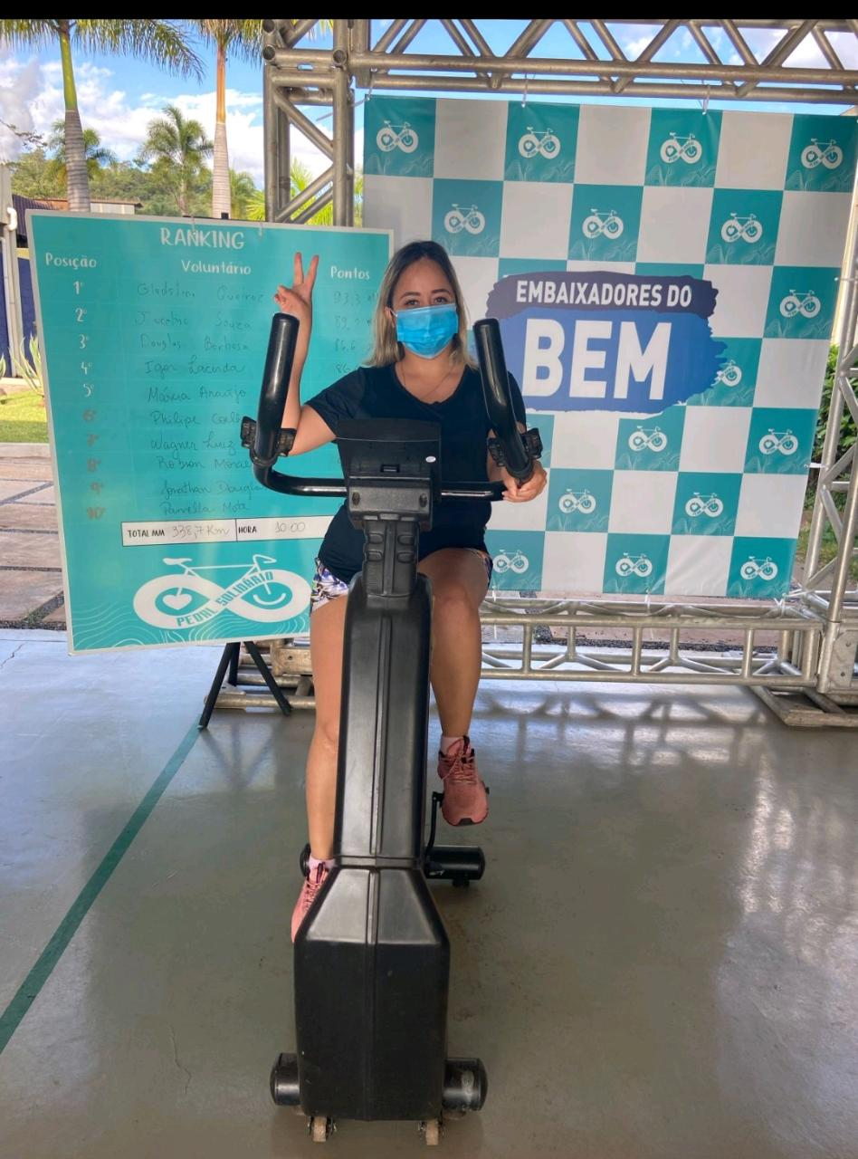
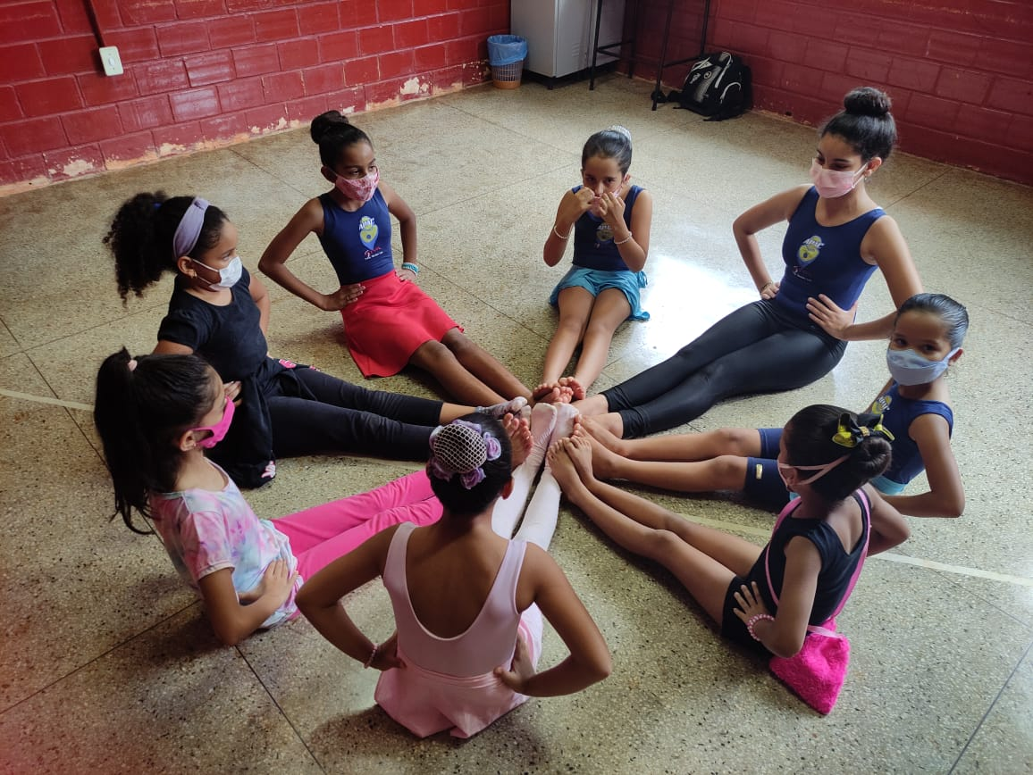
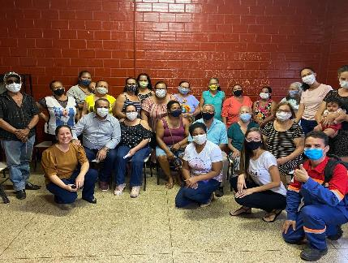
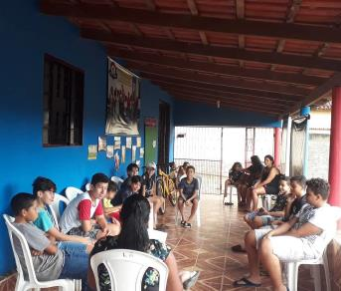
Projeto Causos e Prosas - NI
Projeto Superarte- NI
Projeto Pedal Solidário- NI
Projeto Ballet na Ponta do Pé - NI
Projeto Voz da Experiência - NI
Projeto Jovens de Ouro- NI

Slide 18
Projetos Sociais Público Beneficiado
Investimento 2020:
R$ 585.000,00
Investimento 2021:
R$ 574.508,32
Investimento 2022:
R$ 600.000,00
Nº total de beneficiários diretos
2.184 pessoas

Slide 19
Programa Juntos pelo Araguaia
A iniciativa é desenvolvida em unidades de conservação prioritárias no estado de Goiás
O programa, desenvolvido em parceria com o Instituto Espinhaço, por meio de acordo de cooperação técnica celebrado entre os de Goiás e Mato Grosso visa a construção de modelos diferenciados de restauração ambiental, recomposição florestal e estratégias de conservação do solo da água, em larga escala;
A iniciativa proporcionará a disponibilidade hídrica, redução de processos erosivos e turbidez dos cursos d’água, além aprimorar as práticas de manejo e conservação dos recursos hídricos na região;
A iniciativa está totalmente alinhada ao pilar de Meio Ambiente, do nosso plano de Mineração Sustentável;
Foi renovado o vínculo para recuperação de 295 hectares em atendimento a compensação da ASV 2022815.
Em andamento
Monitoramento e manutenção das áreas já implantadas (Lote 1);
Plantio em propriedades do Lote 4;
Continuação dos engajamentos com stakeholders, sociais e plano de governança .
Mudas plantadas até o momento
33.842
Total de hectares recuperados até o momento
74,48 hectares
Principais objetivos da iniciativa
No total, ao longo desse investimento será recuperado 395 ha de Áreas de Preservação Permanente (APP) e propriedades rurais;
Implantação da unidade de produção com capacidade operacional de 600.000 mudas / ano;
Capacitação de mão de obra local, criação da rede de governança, ações de capacitação e educação ambiental, deixando um legado positivo, incentivando ações de recuperação espontânea.
Próximos passos
Iniciar implantação no município de Bom Jardim de Goiás;
Cumprir as metas necessárias para atender todo o escopo de atividades programadas para o lote 4.

Slide 20
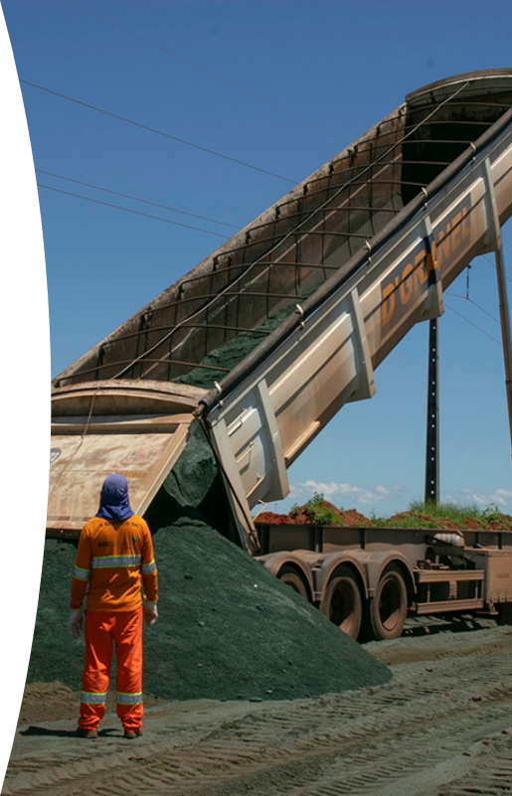
Economia Circular Escória da produção de ferroníquel
Escória do refino
Parceria firmada com a empresa Blue Stone onde há destinação responsável e geração de valor agregado de 100% escória gerada no refino da unidade de Barro Alto.
Escória da redução
Iniciativas desenvolvidas
Uso na construção civil – produção de blocos estruturais em escala piloto e como sub-base do pátio de carvão mineral (planta de Barro Alto);
Uso para fins de infraestrutura e fechamento de mina em encostas já reconformadas;
Comercialização junto à cimenteiras no entorno de Brasília.
Iniciativas em desenvolvimento
Uso como material cimentício suplementar - UFES;
Uso como agregados para pavimentação e concreto;
Uso em misturas para ligante asfáltico (UFES- Ecorodovias);
Uso para melhoramento de solos para fins geotécnicos (UFES);
Uso como corretivo de solos (FACEG).

Slide 21




[OFFICIAL]
facebook.com/AngloAmericanBR
twitter.com/AngloAmericanBR linkedin.com/company/anglo-american
www.angloamerican.com

